Slide 1






Toán
BÀI 7: PHÉP CỘNG (QUA 10) TRONG
PHẠM VI 20

Slide 2


Khởi động

Slide 3

TRÒ CHƠI HỘP QUÀ BÍ MẬT

Slide 4






















Slide 5








5 + 5 =?
Trả lời
10

Slide 6
CHỦ ĐỀ 2
PHÉP CỘNG, PHÉP TRỪ TRONG PHẠM VI 20
BÀI 7
PHÉP CỘNG (QUA 10)
TRONG PHẠM VI 20

Slide 8


9 + 5 = ?

Slide 9



Cách 1: Đếm tiếp
10
11
12
13
14
9
9 + 5 = 14

Slide 10

Cách 2: Tách số
9
5
Tách: 5 = 1 + 4
9 + 1 = 10
10 + 4 = 14
9 + 5 = 14
10
4

Slide 12
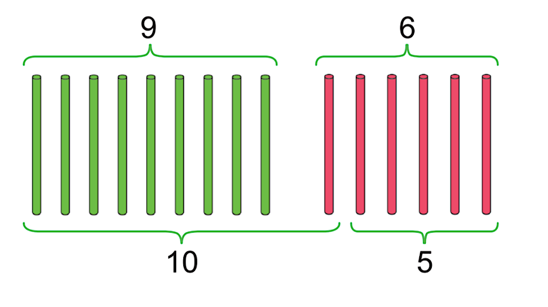
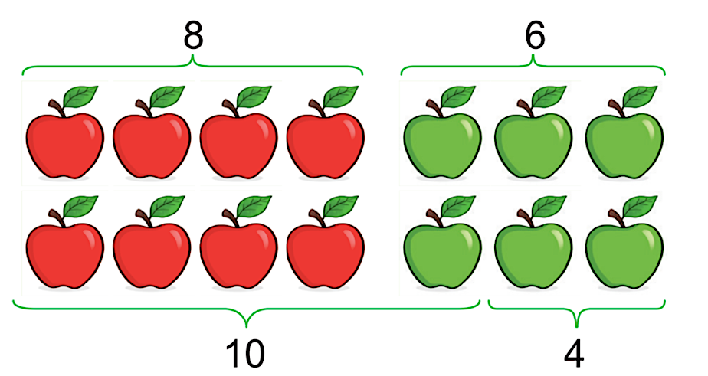
1
Tính
Tách: 6 = 1 + 5
9 + =
10 + =
9 + 6 =
a)
10
?
?
1
?
?
15
5
?
15
4
Tách: 6 = 2 + 4
8 + =
10 + =
8 + 6 =
?
b)
10
2
?
?
14
4
?
?
14
?

Slide 13
2
a) Tính 9 + 2
9 + 2 =
11
11
?
Đếm tiếp: 9 , 10,
b) Tính:
9 + 3
9 + 7
6
Tách: 7 = 1 + 4
9 + =
10 + =
9 + 7 =
Tách: 3 = 1 + 2
9 + =
10 + =
9 + 3 =
?
10
1
?
10
?
?
?
1
16
6
?
?
?
?
12
2
16
?
?
12
8 + 3 =
8 + 5 =
9 + 4 =
c)
11
13
13

Slide 14


Slide 15
1
Tính 3 + 8
?
11
Cách 1: 3 + 8 = 10 + 1 =
7
1
?
11
Cách 2: 3 + 8 = 1 + 10 =
1
2

Slide 16
2
Số?
+ | 9 | 9 | 9 | 9 | 9 | 9 | 9 | 9
 | 2 | 3 | 4 | 5 | 6 | 7 | 8 | 9
 | 11 | ? | ? | ? | ? | ? | 17 | 18
12
13
14
15
16
3
Tính:
9 + 5 + 3 =
6 + 3 + 4 =
10 - 2 + 5 =
17
13
13

